Slide 1
Колообіг фосфору у природі
Роботу підготували:
учениця 11-Б класу
ЖЕЛ №24
Кислюк Анастасія
Городинський Ігор
Перескоков Олександр

Slide 2
Фосфор
Фо́сфор (P) — хімічний елемент 5-ї групи третього періоду періодичної системи;неметал; атомний номер 15. Один з найпоширеніших елементів земної кори: 0,08-0,09% її маси. У вільному стані не зустрічається через високу хімічну активність. Утворює близько 190 мінералів. Фосфор міститься у всіх частинах зелених рослин, ще більше його в плодах і насінні. Міститься в тканинах тварин, входить до складу білків та інших найважливіших органічних сполук (АТФ, ДНК), є біогенним елементом.
Білий фосфор
— безбарвна воскоподібна речовина з жовтуватим відтінком, через що його називають також жовтим фосфором. Утворюється при швидкому охолодженні пари фосфору. Його густина 1,82 г/см³. Температура плавлення 44,1 °C, температура кипіння 280 °C. У воді практично не розчиняється, але добре розчиняється в сірковуглеці CS₂.
Червоний фосфор
— порошкоподібна речовина червоно-бурого кольору. Утворюється при тривалому нагріванні білого фосфору в герметично закритому посуді при температурі близько 250 °C. Червоний фосфор не отруйний і не розчиняється у сірковуглеці. Густина 2,20 г/см³. Запалюється червоний фосфор лише при температурі 240 °C. При нагріванні не плавиться, а переходить безпосередньо з твердого в газоподібний стан (сублімує). При охолодженні пари фосфору переходять у білий фосфор.
Чорний фосфор
— речовина, схожа на графіт, має шарувату будову. Масний на дотик, з металічним блиском, має властивості напівпровідників. Утворюється також з білого фосфору при тривалому нагріванні (200 °C) під великим тиском (1220 МПа).

Slide 3
Біогеохімічний кругообіг
На відміну від енергії, котра використовувалася організмом,перетворюється в тепло і втрачається для екосистеми, речовини циркулюють у біосфері, що і називається біогеохімічними круговоротами. З 90 з елементів, що зустрічаються в природі, близько 40 потрібні живим організмам. Найбільш важливі для них і потрібні у великих кількостях: вуглець,водень, кисень, азот. Кругообіг елементів і речовин здійснюються за рахунок саморегулюючихся процесів, в яких беруть участь всі складові екосистем. Ці процеси є безвідходними.

Slide 4
Кругообіг речовин в біосфері
Кругообіг
Великий(геологічний)
полягає в тому,що гірські породи підлягають руйнуванню, а продукти вивітрювання (в тому числі розчинні у воді поживні речовини) зносяться потоками води в
Світовий океан.
Малий(біотичний)
відбувається на рівні екосистеми і полягає в тому, що поживні речовини, вода і вуглець акумулюються в речовині рослин, витрачаються на побудову тіла і на життєві процеси як самих цих рослин, так і інших організмів.

Slide 5
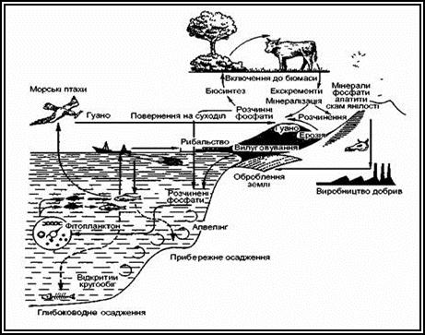
Кругообіг фосфору
Кругообіг фосфора, як і інших біогенних елементів, відбувається по великому і малому циклах.
Запаси фосфору, доступні живим істотам, повністю сконцентровані в літосфері. Основні джерела неорганічного фосфора - виверження вулканів або осадові породи. У земній корі вміст фосфору не перевищує 1%, що лімітує продуктивність екосистем. З пород земної кори неорганічний фосфор залучається в циркуляцію континентальними водами. Він поглинається рослинами, котрі при його участі синтезують різні органічні сполуки і таким чином включаються в трофічні ланцюги. Потім органічні фосфати разом з трупами, відходами та виділеннями живих істот повертаються в землю, де знову піддаються впливу мікроорганізмів і перетворюються в мінеральні форми, які використовуються зеленими рослинами.

Slide 6
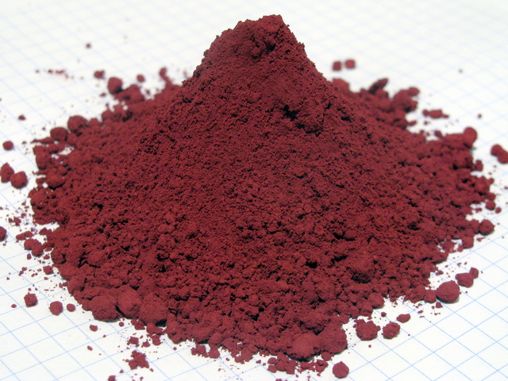
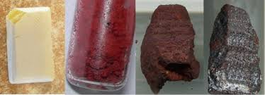
Застосування Фосфору
У практиці застосовується переважно червоний фосфор, головним чином у сірниковому виробництві. В суміші з товченим склом і клеєм червоний фосфор наносять на бічні поверхні сірникових коробок. До складу головок сірників фосфор не входить. Вони виготовляються з суміші бертолетової солі, діоксиду мангану сірки, товченого скла і клею. При терті головки сірника об бічну поверхню сірникової коробки запалюється фосфор, який підпалює головку сірника, а від головки запалюється й дерево сірника.

Slide 7
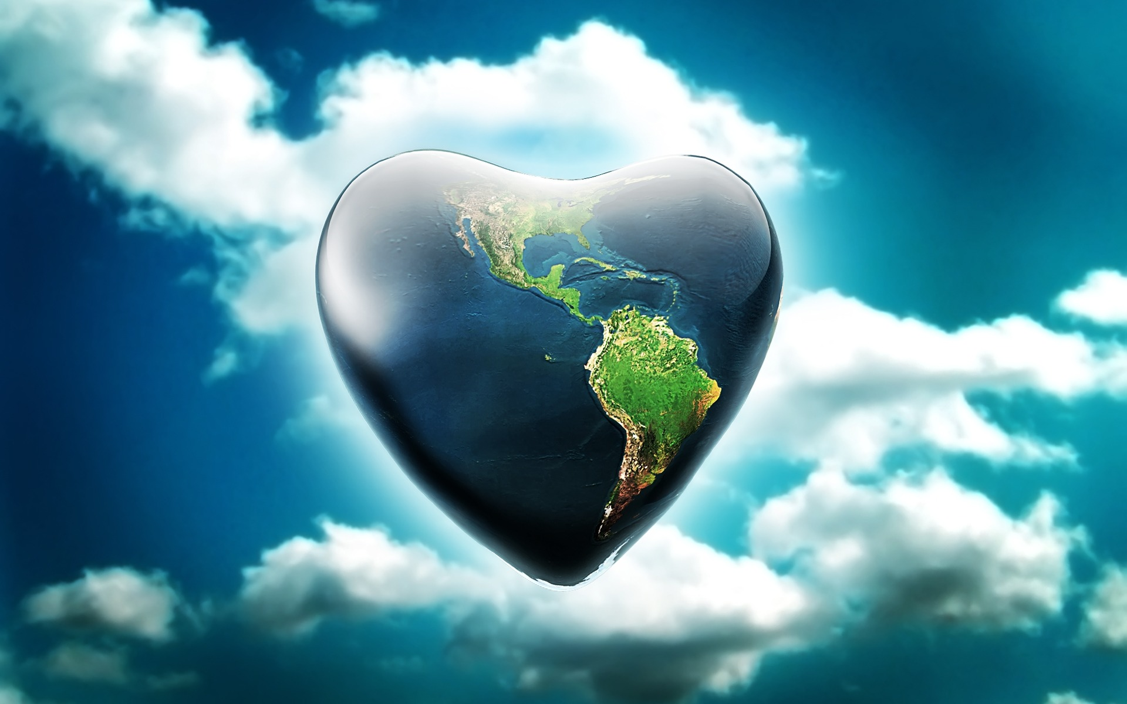
Висновок
Кругообіг— основна властивість, характерна риса біосфери.
Повторюваний процес взаємопов'язаного перетворення, переміщення речовин у природі, який має циклічний характер, відбувається за обов'язкової участі живих організмів і часто порушується людською діяльністю. Тому для того, щоб не порушити кругообіг речовин, баланс у природі людина повинна зменшити свій вплив на навколишнє середовище, таким чином забезпечивши щасливе існування всього живого на Землі.
Біологічна роль Фосфору
Фосфатний зв'язок поєднує послідовні нуклеотиди в нитках ДНК та РНК.
АТФ слугує головним енергетичним носієм клітин.
Фосфоліпіди формують клітинні мембрани.
Міцність кісток визначається наявністю у них фосфатів.

